Slide 1

Кыргыз Республикасынын Улуттук статистика комитети
2018-жылдагы керектјј бааларынын жана тарифтеринин јзгјріісі тууралуу
Баалардын статистика бјлімі
2019-жылдын 16 январы

Slide 2
Республикадагы 2018-жылдагы керектјј инфляциясынын
деѕгээлинин јзгјріісі
(јсіі (+), тјмјндјј (-); мурунку жылдын декабрына пайыз менен)
Кыргыз Республикасынын Улуттук статистика комитети

Slide 3
Республикадагы инфляциясынын деѕгээлинин
кварталдар боюнча јзгјріісі
(јсіі (+), тјмјндјј (-); пайыз менен)
Кыргыз Республикасынын Улуттук статистика комитети

Slide 4
Товарлардын жана кызмат кјрсјтіілјрдін негизги топтору боюнча баалардын жана тарифтердин јзгјріісі
(јсіі (+), тјмјндјј (-); мурунку жылдын декабрына пайыз менен)
 | Калктын акчалай чыгымдарынын салыштырма салмагы (2016-жылдын маалыматы боюнча) | Баалардын жана тарифтердин јзгјріісі
 |  | 2018-жылы | 2017-жылы
Бардык товарлар жана кызмат кјрсјтіілјр | 100 | 0,5 | 3,7
Тамак-аш азыктары жана алкоголсуз суусундуктар | 45,4 | -2,6 | 2,7
Алкоголдук ичимдиктер | 6,9 | 2,8 | -2,7
Тамеки | 1,8 | 17,3 | 24,1
Азык-т³л³к эмес товарлар | 29,0 | 1,4 | 3,2
Кызмат кјрсјтііл¼р | 16,9 | 4,1 | 6,9
Кыргыз Республикасынын Улуттук статистика комитети

Slide 5
Аймактык бјліктј инфляциянын деѕгээлинин јзгјріісі
(јсіі (+), тјмјндјј (-); мурунку жылдын декабрына пайыз менен)
 | 2018-жылы | 2017-жылы
Нарын облусу | 3,7 | 3,8
Ош облусу | 2,2 | 11,1
Ысык-Кјл облусу | 1,8 | 3,7
Жалал-Абад облусу | 1,0 | 3,5
Ош ш. | 1,0 | 6,7
Талас облусу | 0,4 | 5,0
Бишкек ш. | 0,2 | 2,3
Чуй облусу | -0,3 | 3,4
Баткен облусу | -1,8 | 4,8
Кыргыз Республикасынын Улуттук статистика комитети

Slide 6
ЕАЭБ јлкјлјрі боюнча керектјј секторундагы инфляциянын деѕгээли
(пайыз менен)
 | 2018-жылдын декабры 2017-жылдын декабрына карата пайыз менен | 2017-жылдын декабры 2016-жылдын декабрына карата пайыз менен
Беларусь | 5,6 | 4,6
Казакстан | 5,3 | 7,1
Россия | 4,3 | 2,5
Армения | 1,8 | 2,6
Кыргызстан | 0,5 | 3,7
Кыргыз Республикасынын Улуттук статистика комитети

Slide 7
Социалдык мааниліі товарлардын айрым тірлјрінін орточо баалары
жана алардын јзгјріісі
(сом 1 кг ічін; јсіі (+), тјмјндјј (-))
 | 2017-жылдын декабры | 2018-жылдын сентябры | 2018-жылдын декабры | Четтјј (2018-жылдын декабры 2017-жылдын декабрына), пайыз менен
Биринчи сорттогу буудай уну | 29,54 | 29,08 | 29,19 | -1,4
Жогорку сорттогу буудай уну | 38,80 | 37,33 | 37,67 | -2,9
Орто дандуу кіріч | 69,19 | 71,43 | 70,74 | 2,8
Биринчи сорттогу буудай унунан жасалган нан | 44,59 | 44,21 | 43,94 | -0,4
Пастеризацияланган сіт, л | 61,38 | 61,85 | 62,18 | 1,1
Куюп сатылуучу сіт, л | 35,97 | 31,65 | 36,47 | 0,7
Уйдун эти | 324,25 | 323,47 | 324,83 | 0,2
Койдун эти | 294,60 | 304,19 | 298,05 | 1,2
Кыргыз Республикасынын Улуттук статистика комитети

Slide 8
Социалдык мааниліі товарлардын айрым тірлјрінін орточо баалары
жана алардын јзгјріісі
(сом 1 кг ічін; јсіі (+), тјмјндјј (-))
 | 2017-жылдын декабры | 2018-жылдын сентябры | 2018-жылдын декабры | Четтјј (2018-жылдын декабры 2017-жылдын декабрына), пайыз менен
Кумшекер | 47,90 | 46,32 | 47,87 | 0,4
Кінкарама майы | 97,27 | 94,68 | 94,75 | -2,3
Ак (каймак) май | 332,95 | 331,88 | 332,43 | 0,2
Макарон азыктары | 81,92 | 81,89 | 81,41 | -0,8
А-92 бензини, л | 40,96 | 43,74 | 44,12 | 7,8
Дизель майы, л | 39,25 | 44,97 | 46,52 | 18,5
Кјмір, т | 4692,08 | 3953,83 | 4511,33 | -2,8
Кыргыз Республикасынын Улуттук статистика комитети

Slide 9
2018-жылдын декабрында Евразия экономикалык биримдигине (ЕЭАБ) міч¼-мамлекеттеринин борборлорундагы негизги тамак-аш азыктарынын
орточо керектјј баалары
(килограмм ічін АКШ доллары)
 | Бишкек ш. | Астана ш. | Москва ш. | Минск ш.
Уйдун эти | 4,76 | 4,41 | 5,73 | 3,96
Койдун эти | 4,08 | 4,76 | 6,50 | -
Ак (каймак) май | 4,54 | 6,25 | 11,31 | 7,44
Пастеризацияланган сіт, литр | 0,72 | 0,61 | 1,03 | 0,60
Жумуртка, ондук | 1,03 | 0,82 | 1,10 | 1,06
Биринчи сорттогу буудай уну | 0,42 | 0,43 | 0,58 | 0,54
Биринчи сорттогу ундан жасалган нан | 0,60 | 0,37 | 0,83 | 0,90
Картошка | 0,23 | 0,22 | 0,37 | 0,34
Мамлекеттердин Улуттук банктарынын курсу боюнча.
Кыргыз Республикасынын Улуттук статистика комитети

Slide 10
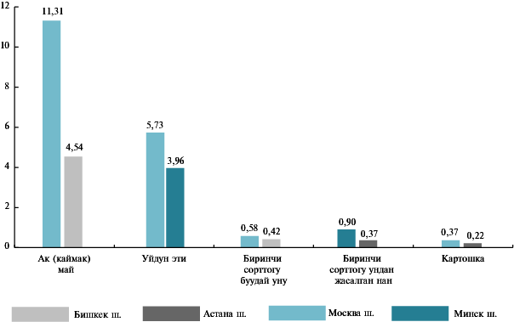
2018-жылдын декабрындагы Евразия экономикалык биримдигине (ЕЭАБ) міч¼-мамлекеттеринин борборлорунда айрым тамак-аш азыктарынын максималдуу жана минималдуу орточо баалары
(килограмм ічін АКШ доллары)
Кыргыз Республикасынын Улуттук статистика комитети

Slide 11
Кјѕіл бурганыѕыздарга
рахмат!

